Slide 1
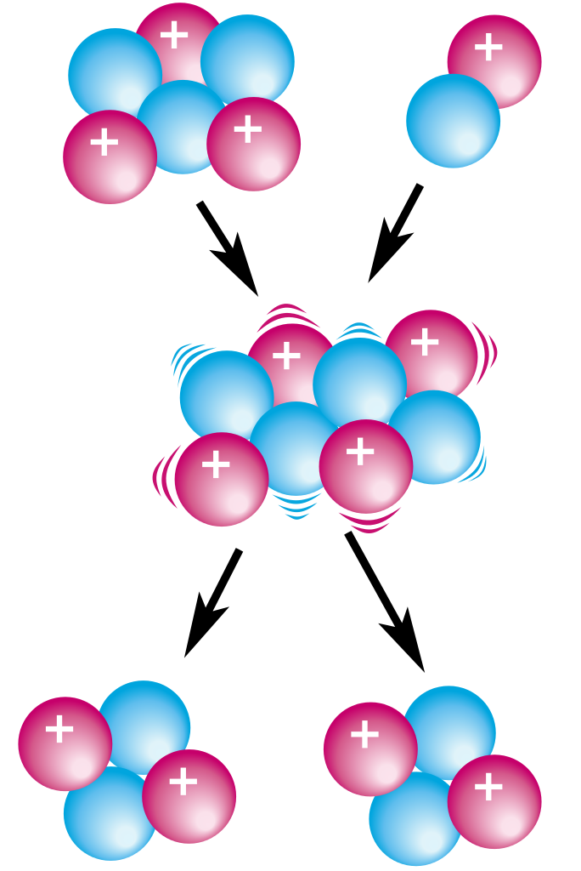
МБОУ «Магазинский УВК»
9 класс
физика
Решение задач по теме:
«Ядерные реакции»
Учитель физики – Карачук Э. А.

Slide 2
Задачи урока: Образовательная - сформировать у учащихся понятие ядерной реакции, её особенности, дать понятие энергетического выхода ядерной реакции, когда реакция является экзотермической, когда эндотермической. Учащиеся должны уметь строить простейшие уравнения ядерных реакций, находить энергетический выход ядерных реакций, определять какая реакция экзотермическая, какая эндотермическая. Воспитательная - формирование мировоззренческих идей познаваемости мира, формирование трудолюбия в учебном труде. Развитие воли памяти, мышления - умение логически, образно мыслить, умение выделять главное из всего объёма материала, развитие самостоятельности в учебной деятельности.

Slide 3
1. Сколько протонов содержится в ядре радона ${}_{86}^{222}{Rn}$ ?
Решение задач по теме: «Деление ядер»
9 класс
физика
Дано:
$$A=222$$
$$Z=86$$
Решение:
$$Z=p=86 шт$$
$p$- ?
Ответ:
$p=86 шт$
3

Slide 4
2. Сколько нейтронов содержится в ядре урана ${}_{92}^{238}U$ ?
Решение задач по теме: «Деление ядер»
9 класс
физика
Дано:
$$A=238$$
$$Z=92$$
Решение:
$$A=Z+N$$
$$N=n$$
$n$- ?
$$n=A−Z=238−92=146 шт$$
Ответ:
$n=146 шт$
4

Slide 5
3. По данным таблицы химических элементов Д.И. Менделеева определите, на сколько чис­ло нейтронов в ядре радия превышает число протонов.
Решение задач по теме: «Деление ядер»
9 класс
физика
Дано:
$$A=226$$
$$Z=88$$
Решение:
$$A=Z+N$$
$$n=A−Z=226−88=138 шт$$
$x$ - ?
$$n=138 шт$$
$$Z=88 шт$$
$$на 50 шт$$
Ответ:
$на 50 шт больше$
4

Slide 6
4. Ядро изотопа золота ${}_{79}^{204}{Ag}$ претерпевает $β$-распад. Какой заряд ядра будет у получившегося изотопа?
Решение задач по теме: «Деление ядер»
9 класс
физика
Дано:
$${}_{79}^{204}{Ag}$$
Решение:
$${}_{Z}^{A}X→{}_{Z+1}^{A}Y+{}_{−1}^{0}e$$
$Z$ - ?
$${}_{79}^{204}{Ag}→$$
$${}_{80}^{204}{}$$
$$Hg+{}_{−1}^{0}e$$
$$Z=80 а.е.м$$
Ответ:
$Z=80 а.е.м$
4

Slide 7
5. Ядро урана ${}_{92}^{238}U$ испытало один $α$- и два $β$-распада. Определите заряд Z и массовое число А нового элемента.
Решение задач по теме: «Деление ядер»
9 класс
физика
Дано:
$${}_{92}^{238}U$$
Решение:
$${}_{92}^{238}U→$$
$${}_{92}^{234}{}$$
$$+{}_{2}^{4}{He}+{}_{−1}^{0}e+{}_{−1}^{0}e$$
$$U$$
$Z$ - ?
$A$ - ?
$$A=234 а.е.м$$
$$Z=92 а.е.м$$
Ответ:
$A=234 а.е.м$
$Z=92 а.е.м$
4

Slide 8
6. В результате бомбардировки изотопа лития ${}_{3}^{7}{Li}$ ядрами дейте­рия образуется изотоп бериллия: ${}_{3}^{7}{Li}+{}_{1}^{2}{H→{}_{4}^{8}{Be+…}}$ . Какая при этом испускается частица?
Решение задач по теме: «Деление ядер»
9 класс
физика
Решение:
$${}_{3}^{7}{Li}+{}_{1}^{2}{H→{}_{4}^{8}{Be+}}$$
$${}_{0}^{1}{}$$
$$n$$
Ответ:
${}_{0}^{1}n$
4

Slide 9
7. Какая бомбардирующая частица X участвует в ядерной реак­ции $X+{}_{5}^{11}{B→{}_{7}^{14}{N+{}_{0}^{1}{n }}}$?
Решение задач по теме: «Деление ядер»
9 класс
физика
Решение:
$${}_{2}^{4}{}$$
$$+{}_{5}^{11}{B→{}_{7}^{14}{N+{}_{0}^{1}{n }}}$$
$$He$$
Ответ:
${}_{2}^{4}{He}$
4

